Slide 1

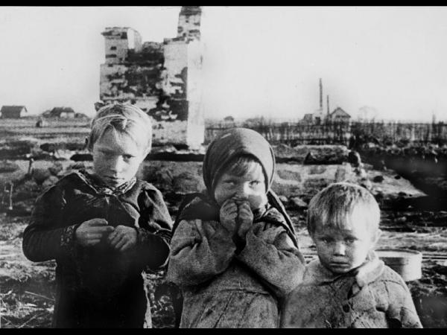
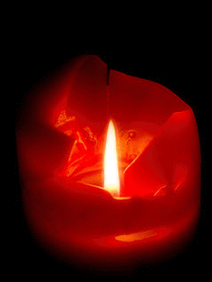
«Дети войны»

Slide 2
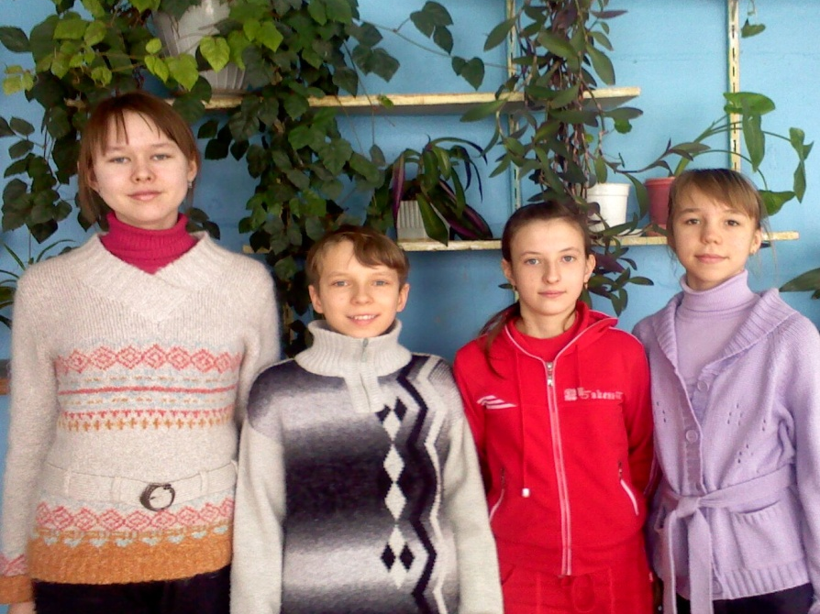
Выполнили учащиеся
7 класса МОУ СОШ№2
Руководитель
Жолобова Т.И.

Slide 3

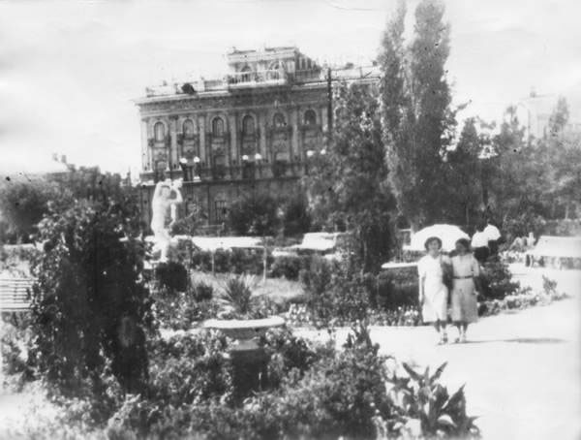


1941 год
Июнь!
Тогда еще не знали мы,
Со школьных вечеров домой шагая,
Что завтра будет
первый день войны,
А кончится она лишь в сорок пятом, в мае.

Slide 4
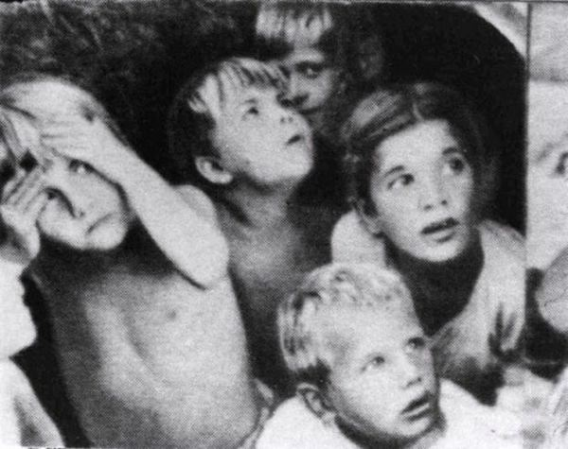
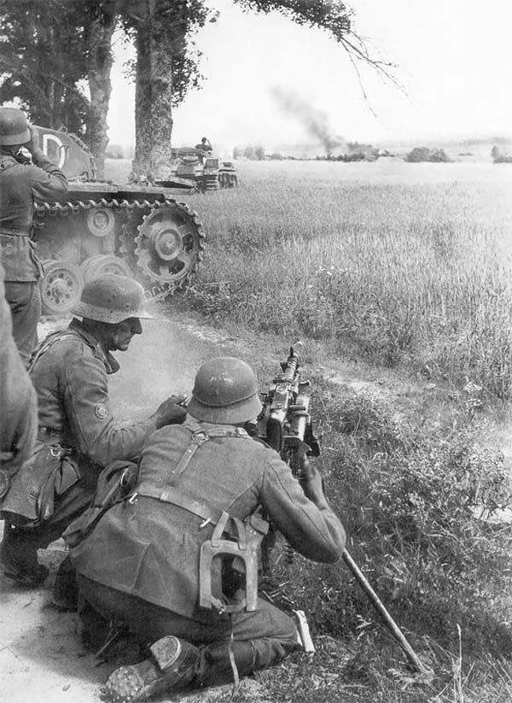
Война и дети

Slide 5
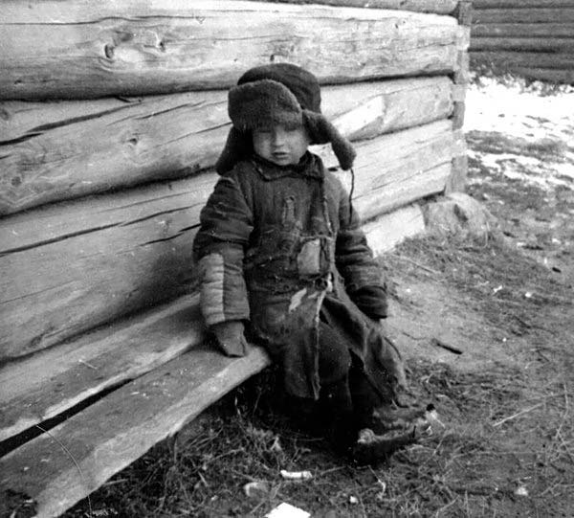
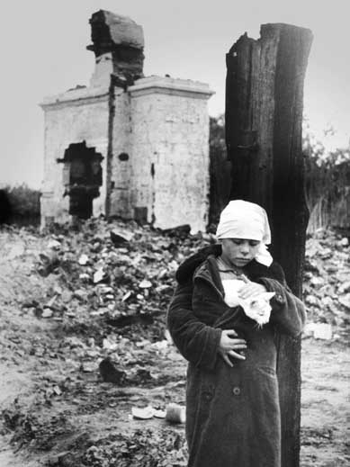
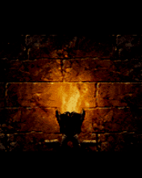
В огне войны сгорело детство

Slide 6
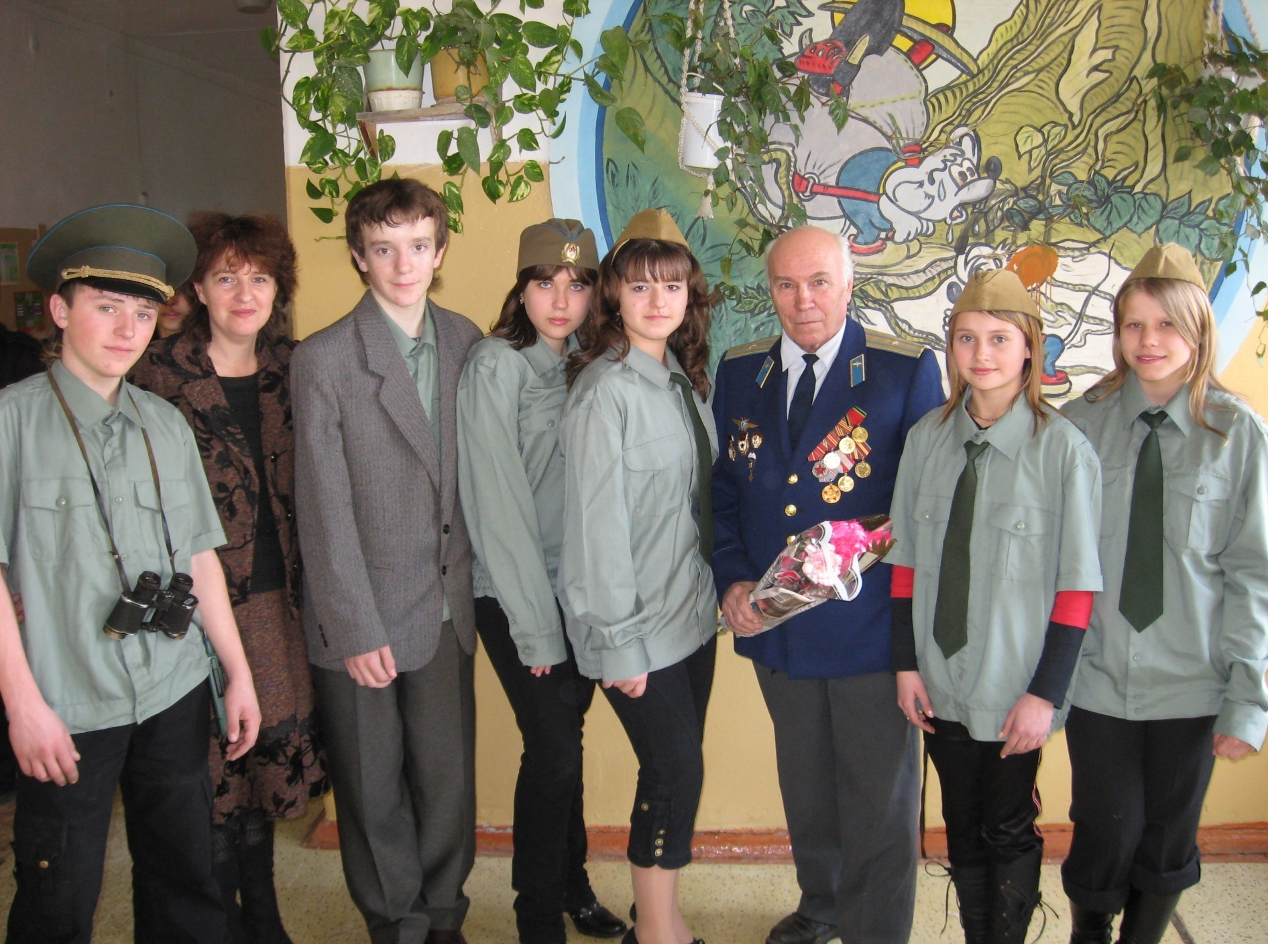
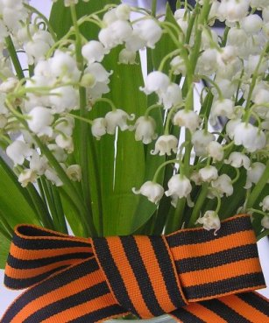
Вечер встречи
«Чтобы помнили!»
С ребятами встретился Мельников М.П.

Slide 7
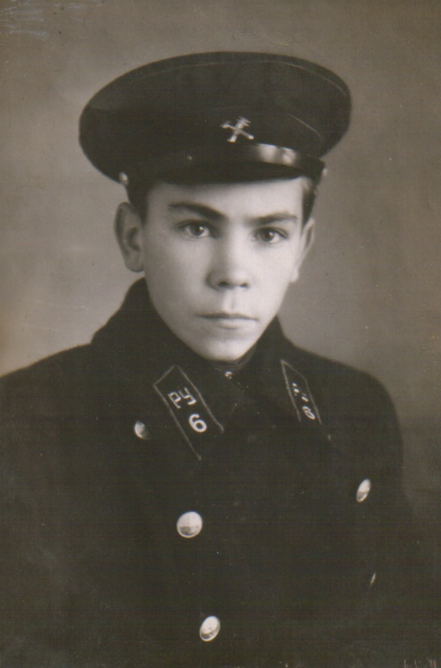
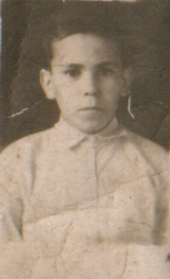
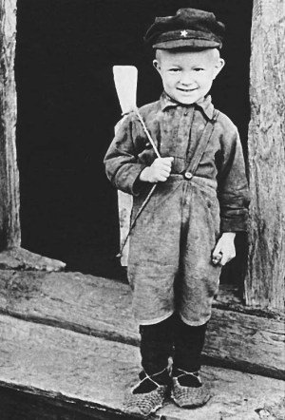
МЕЛЬНИКОВ МИХАИЛ ПАВЛОВИЧ
Воспоминания

Slide 8
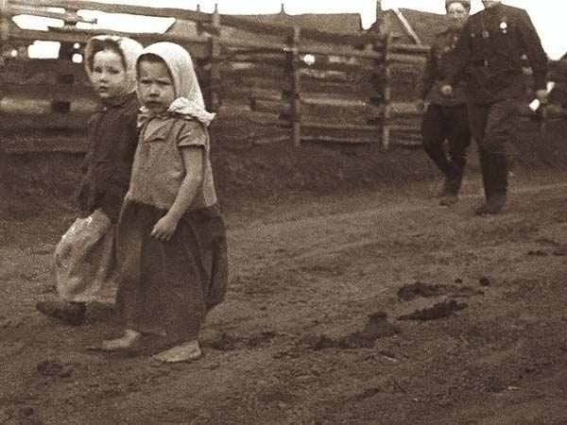
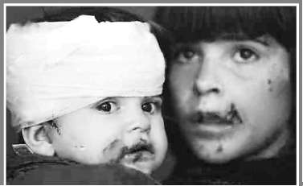
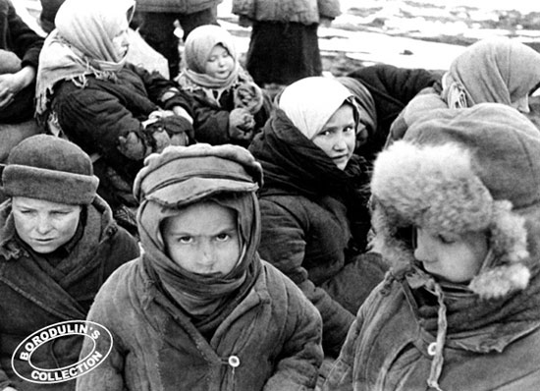
Как будто ей
не семь, не восемь,
А много, много горьких лет.

Slide 9
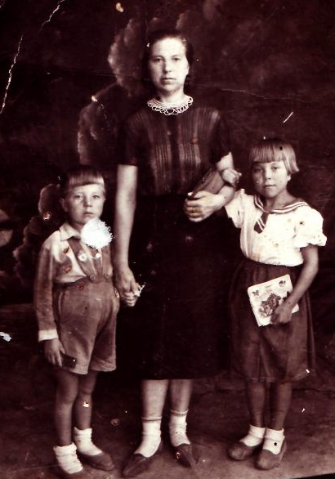
Из воспоминаний Небыковой Валентины Степановны

Slide 10
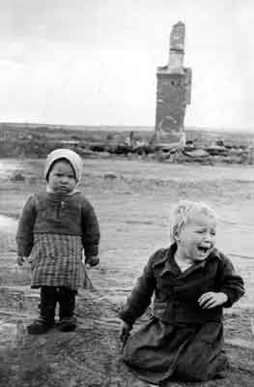
Дети войны –
и веет холодом,
Дети войны –
и пахнет голодом,
Дети войны –
и дыбом волосы:

Slide 11

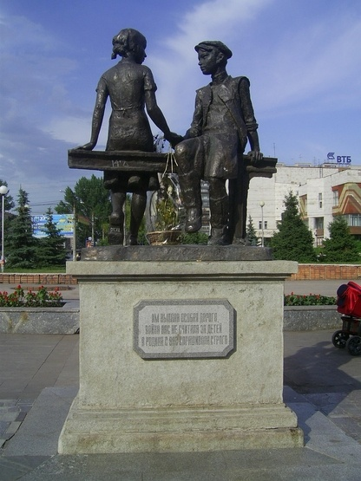
ПАМЯТНИК ДЕТЯМ ВОЙНЫ

Slide 12
Мы живём в тревожном мире,
Но не наша в том вина,
Что в дневном эфире слова звучат:
«Террористы захватили
здание в Москве».
И потом звучат слова:
«Опять война, война опять!!!»

Slide 13


Хотят ли русские войны? Спросите вы у тишины

Slide 14
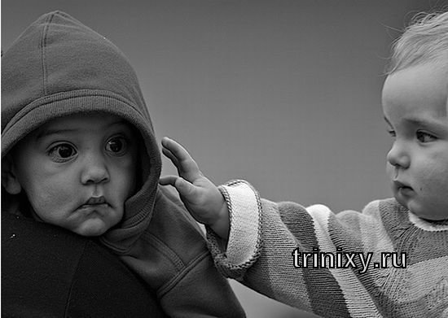
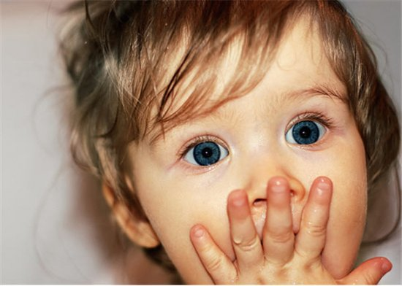
Я не могу прийти в себя

Slide 15
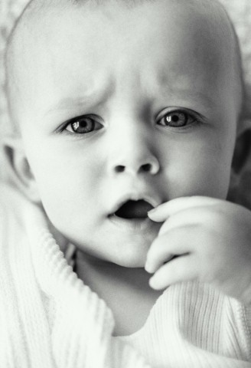
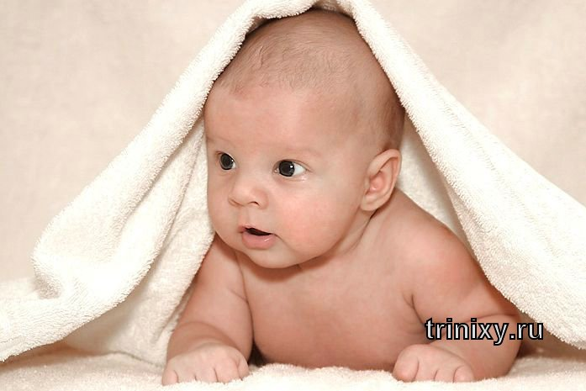
Опять война

Slide 16
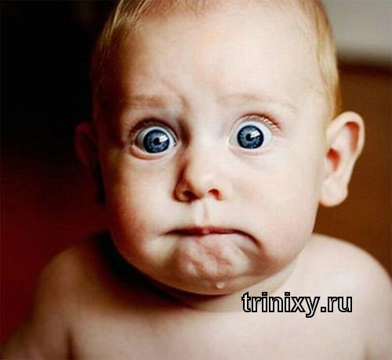
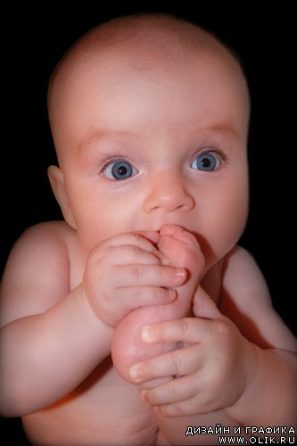
Зачем нужна она?

Slide 17
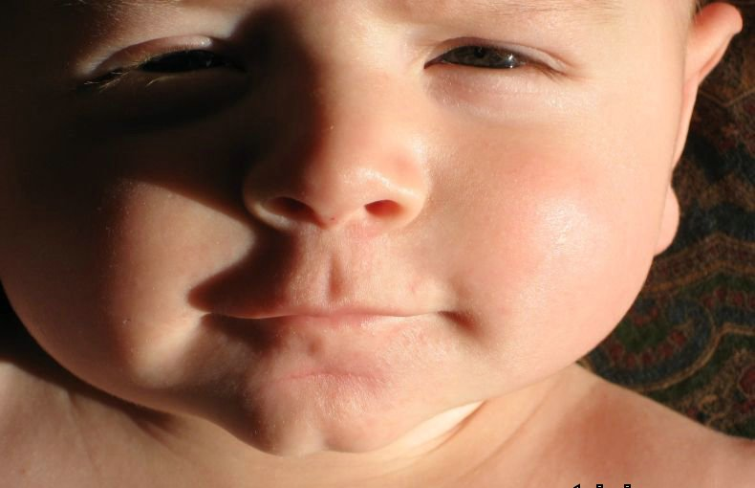
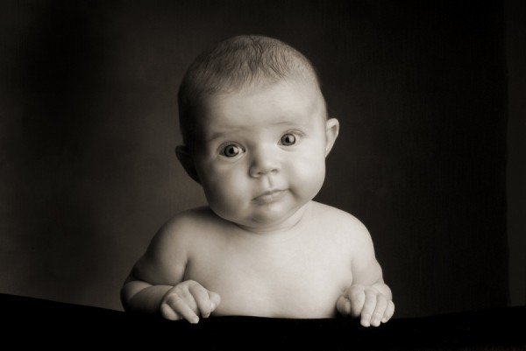
Зачем друг друга убивать?

Slide 18
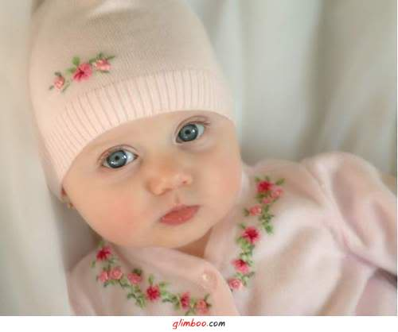
Никак я не могу понять…

Slide 19
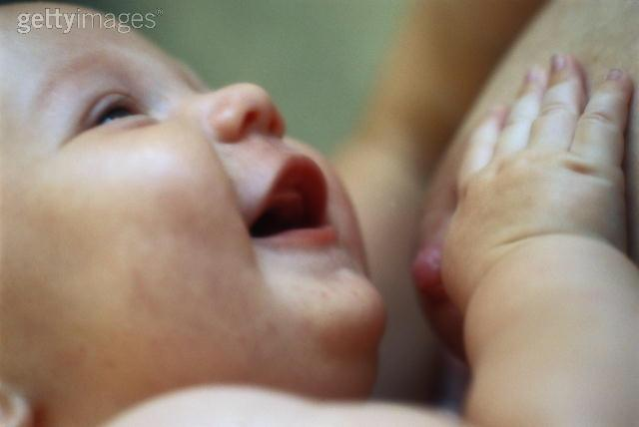
Вы взрослые должны прекрасно знать

Slide 20
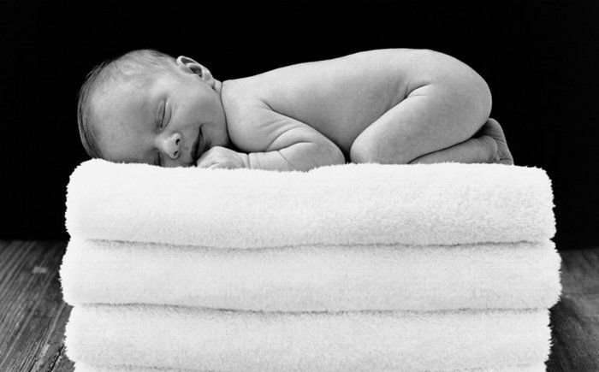
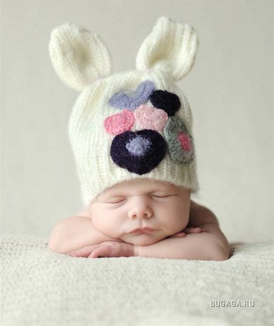
Что я хочу спокойно спать…

Slide 21
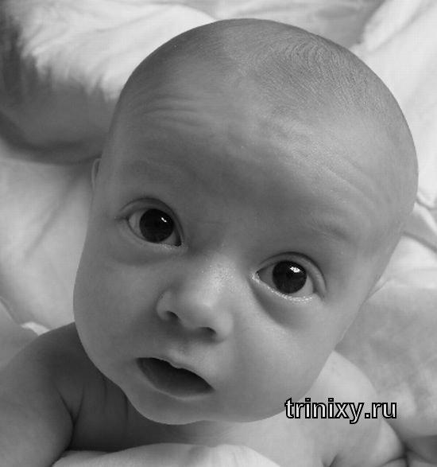
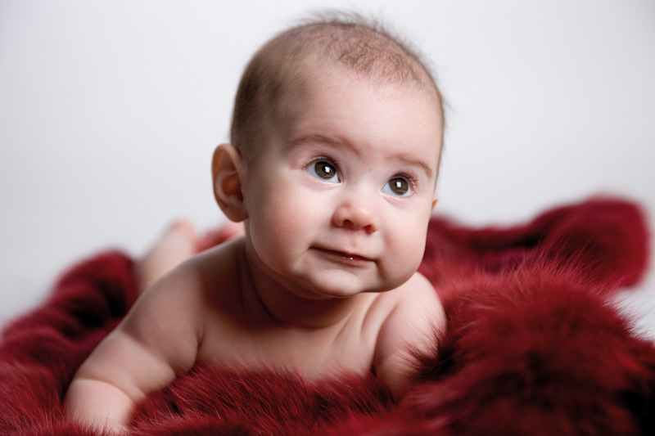
Ну неужели это тяжело понять?

Slide 22
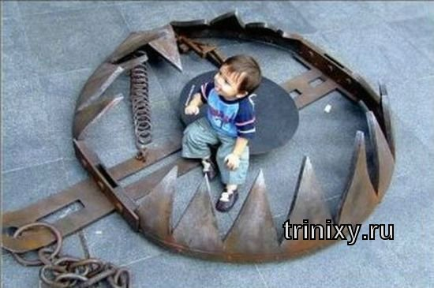
Не подвергайте нашу жизнь опасности

Slide 23
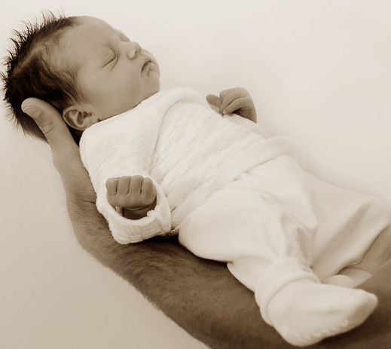
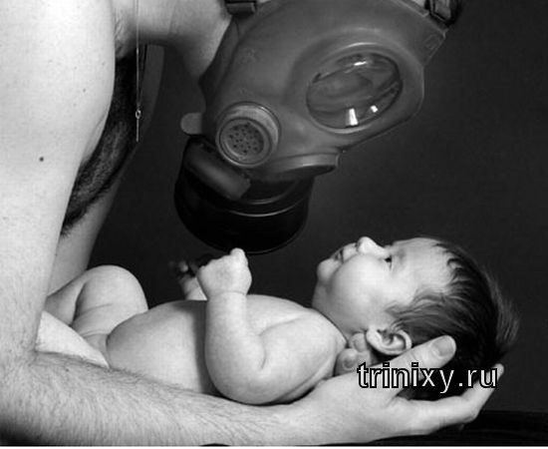
Чтобы мы не увидели ужасов войны

Slide 24
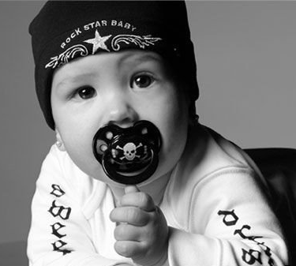
И мы хотим, чтобы черепа, не стали символом Земли

Slide 25
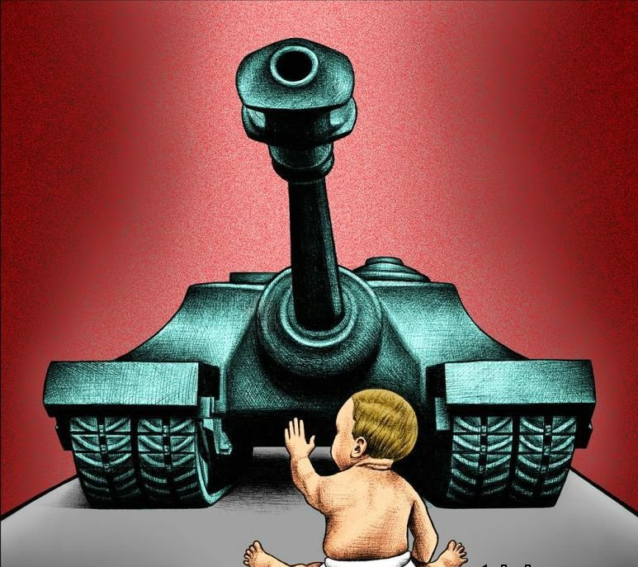
Запомните дети против войны!!!

Slide 26
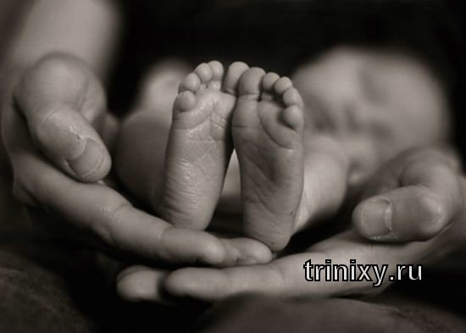
Наше будущее в ваших руках

Slide 27



ДЕТИ ВСЕГО МИРА ЗА ЛЮБОВЬ И ДРУЖБУ НА ЗЕМЛЕ!

Slide 28

Спасибо за внимание

